Slide 1
Yolo v8 - PyQt, OpenCV 활용 프로젝트
2023-12-23(토)
컴퓨터공학과 석사과정(2학기)
정도윤

Slide 2
목차
1. 프로젝트 소개
2. Yolo v8 – PyQt, OpenCV 활용 프로젝트

Slide 3
1. 프로젝트 소개
OpenCV, Yolo v8, Threading 처리를 수행할 수 있다.
화재(Fire), 연기(Smoke)를 객체 탐지할 수 있다. (Object Detection 작업 수행)
기존 Yolo v5의 학습 모델을 실행하였을 때 낮은 FPS를 보여주었는데 해당 프로젝트에서는 성능을 개선시켰다.

Slide 4
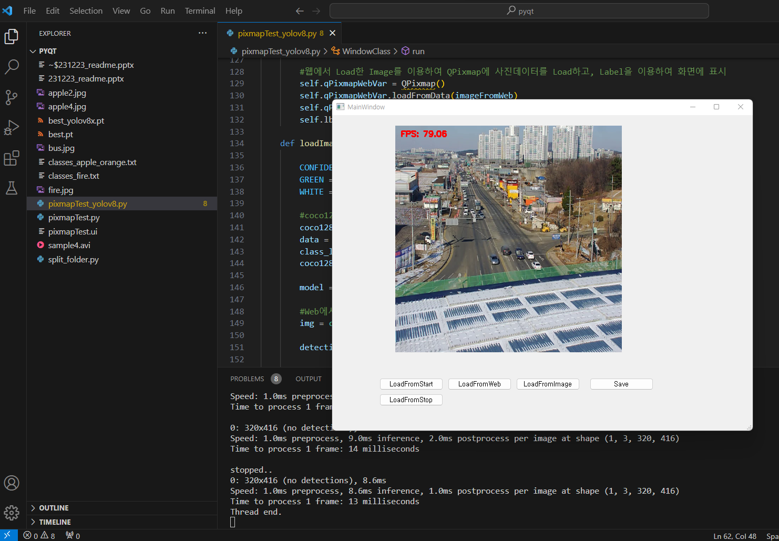
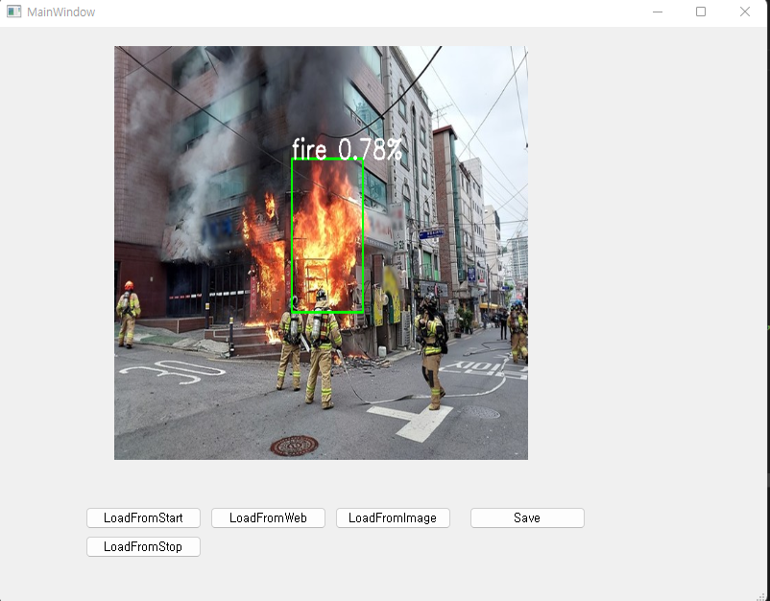
2. Yolo v8 – PyQt, OpenCV 활용 프로젝트

